Slide 1

Программирование на

Slide 2
Литература: 1. Изучаем Python. Марк Лутц 2. Язык программирования Python. Сузи Р.А.

Slide 3
Компиляторы и интерпретаторы
Транслятор – специальная программа, преобразующая программный код с того или иного языка программирования в машинный код
Компилятор
Сразу переводит весь программный код на машинный язык.
Создает исполняемый файл.
Интерпретатор
Переводит программный код построчно.
Напрямую взаимодействует с операционной системой.

Slide 4
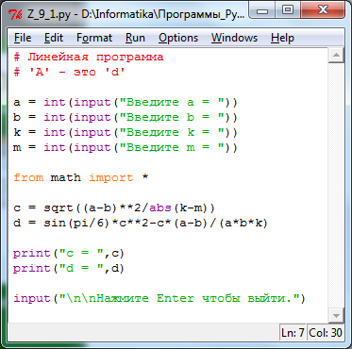
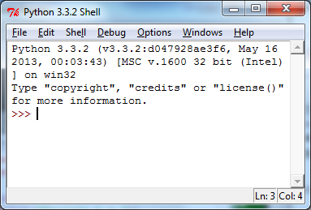
Особенности Python
Интерпретируемый язык
Ясный синтаксис
Полноценный универсальный язык
Свободно-распространяемый интерпретатор
Два режима работы: интерактивный и сценарный
Notes:
Интерпретируемый язык – нет процесса компиляции, интерпретатор выполняет код строка за строкой

Slide 5
Данные и их типы
целые числа (integer) – положительные и отрицательные целые числа, а также 0 (например: 4, 687, -45, 0).
числа с плавающей точкой (float point) – дробные числа
(например: 1.45, -3.789654, 0.00453).
Примечание: разделителем целой и дробной части
служит точка, а не запятая.
строки (string) — набор символов, заключенных в кавычки
(например: "ball", "What is your name?",
'dkfjUUv', '6589').
Примечание: кавычки в Python могут быть
одинарными или двойными.

Slide 6
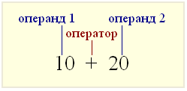
Операции. Операции над разными типами данных
Выражение | Результат выполнения
34.907 + 320.65 | 355.55699999999996
'Hi, ' + 'world :) ' | 'Hi, world :) '
'Hi, ' * 10 | 'Hi, Hi, Hi, Hi, Hi, Hi, Hi, Hi, Hi, Hi, '
'Hi, ' + 15 | O ш и б к а

Slide 7
Изменение типов данных
int() – преобразует аргумент в целое число
str() – преобразует аргумент в строку
float() – … в число с плавающей точкой
Выражение | Результат выполнения
int ('56') | 56
int (4.03) | 4
int ("comp 486") | O ш и б к а
str (56) | '56'
str (4.03) | '4.03'
float (56) | 56.0
float ("56") | 56.0

Slide 8
Математические операторы
Оператор | Описание | Пример | Результат
+ | Сложение | 7 + 3 | 10
- | Вычитание | 7 - 3 | 4
* | Умножение | 7 * 3 | 21
/ | Деление (истинное) | 7 / 3 | 2.3333333333333335
** | Возведение в степень | 7**3 | 343
// | Целочисленное деление | 7 // 3 | 2
% | Остаток от деления | 7 % 3 | 1

Slide 9
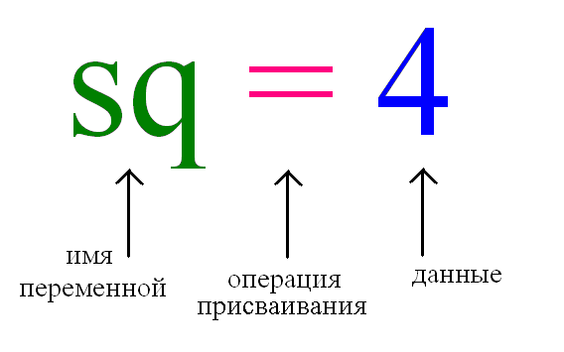
Переменные в Python
Переменная – это ссылка на область памяти, где хранятся те или иные данные

Slide 10
Имена переменных в Python
Имя переменной может состоять только из цифр, букв и символов подчеркивания
Имя переменной не может начинаться с цифр
Имя должно описывать суть , т.е. нужно давать имена, говорящие о назначении данных, на которые они ссылаются
Имя переменной не должно совпадать с командами языка (зарезервированными ключевыми словами)
Имя переменной принято начинать со строчной буквы
Не следует создавать имена длиннее 15 символов
Чтобы узнать значение, на которое ссылается переменная, находясь в режиме интерпретатора, достаточно ее вызвать (написать имя и нажать Enter).

Slide 11
Пример работы с переменными
>>> apples = 100
>>> eat_day = 5
>>> day = 7
>>> apples = apples - eat_day * day
>>> apples
65
>>> |

Slide 12
Логические выражения и логический тип данных
Выражение:
Значение:
"Сумма чисел 3 и 5 больше 7"
Правда – True (1)
"Сумма чисел 3 и 5 меньше 7 "
Ложь – False(0)
Если результатом вычисления выражения может быть лишь истина или ложь, то такое выражение называется логическим.

Slide 13
Логические выражения и логический тип данных
Операторы сравнения
Оператор | Значение | Выражение
== | Равно | А==В
!= | Не равно | А!=B
> | Больше | A>B
< | Меньше | A<B
>= | Больше или равно | A>=B
<= | Меньше или равно | A<=B

Slide 14
Логические выражения и логический тип данных
Примеры работы с логическими выражениями на языке программирования Python (после # написаны комментарии):
x = 12 – 5 # это не логическая операция, а
операция присваивания переменной x
результата выражения 12 — 5
x == 4 # x равен 4
x == 7 # x равен 7
x != 7 # x не равен 7
x != 4 # x не равен 4
x > 5 # x больше 5
x < 5 # x меньше 5
x >= 6 # x больше или равен 6
x <= 6 # x меньше или равен 6

Slide 15
Логические выражения и логический тип данных
Логические операции
Логические выражения в результате вычисления принимают логические значения True и False.
Логические операции: отрицание - NOT, логическое умножение - AND, логическое сложение - OR, исключающее «или» -XOR .
Примеры: (после # написаны комментарии):
x = 8 y = 13
x == 8 and y < 15 # x равен 8 и y меньше 15
x > 8 and y < 15 # x больше 8 и y меньше 15
x != 0 or y >15 # x не равен 0 или y больше 15
x < 0 or y >15 # x меньше 0 или y больше 15

Slide 16
Ввод и вывод данных
- осуществляется с помощью встроенных функций
Ввод: input (параметры)
Вывод: print (параметры)

Slide 17
Ввод данных
1.
2. Параметр - приглашение
>>> input()
1234
'1234'
>>> input()
Hello World!
'Hello World!'
>>>
>>> input('Введите число:')
Введите число:10
'10'
>>> int(input('Введите число:'))
Введите число:10
10
>>> float(input('Введите число:'))
Введите число:10
10.0
>>>
3. Тип данных - строчный
>>> input('Введите номер карты:')
Введите номер карты:98765
'98765'
>>> input('Введите имя:')
Введите имя:Иван
'Иван'
>>>
4. Присвоение значения переменной
>>> name = input ('Введите Ваше имя:')
Введите Ваше имя: Мария
>>> name
'Мария'
>>>

Slide 18
Вывод данных
1. Тип данных строчный
3.
sep – параметр, используемый в качестве разделителя
>>> a=1
>>> b=2
>>> c=a+b
>>> print(a, b, c, sep = ':')
1:2:3
>>>
>>> print("Программа 'Game Over' 2.0")
Программа 'Game Over' 2.0
>>> print("Тоже", "самое", "сообщение")
Тоже самое сообщение
>>> print("Только",
"чуть-чуть",
"побольше")
Только чуть-чуть побольше
2. Вывод переменных
4.
end – параметр, который указывает на то, что выводится после вывода всех значений, перечисленных в функции print.
>>> print(a, b, c, sep = ' ', end = ' ')
>>> a = 1
>>> b = 2
>>> print(a, '+', b, '=', a + b)
1 + 2 = 3
>>>

Slide 19
Библиотека math
import math # подключение библиотеки math
math.sin(x) #вызов функции от одного аргумента
y = math.sin(x) #использование функции в выражении
print(math.sin(math.pi/2)) # вывод функции на экран
2. from math import *
y = sin(x)
print(sin(pi/2))

Slide 20
Библиотека math
Функция | Описание
Округление
round(x) | Округляет число до ближайшего целого. Если дробная часть числа равна 0.5, то число округляется до ближайшего четного числа.
trunc(x) | Округление в сторону нуля (так же, как функция int).
fabs(x) | Модуль (абсолютная величина). Эта функция всегда возвращает значение типа float.
int(x), round(x,n), abs(x) не требуют подключения модуля math

Slide 21
Библиотека math
Корни, степени, логарифмы
sqrt(x) | Квадратный корень. Использование: sqrt(x)
pow(a, b) | Возведение в степень, возвращает a^{b}. Использование: pow(a,b)
exp(x) | Экспонента, возвращает e^{x}. Использование: exp(x)
log(x) | Натуральный логарифм. При вызове в виде log(x, b) возвращает логарифм по основанию b.
log10(x) | Десятичный логарифм
e

Slide 22
Библиотека math
Тригонометрия
sin(x) | Синус угла, задаваемого в радианах
cos(x) | Косинус угла, задаваемого в радианах
tan(x) | Тангенс угла, задаваемого в радианах
asin(x) | Арксинус, возвращает значение в радианах
acos(x) | Арккосинус, возвращает значение в радианах
atan(x) | Арктангенс, возвращает значение в радианах
atan2(y, x) | Полярный угол (в радианах) точки с координатами (x, y).

Slide 23
Библиотека math
(продолжение)
Тригонометрия
hypot(a, b) | Длина гипотенузы прямоугольного треугольника с катетами a и b.
degrees(x) | Преобразует угол, заданный в радианах, в градусы.
radians(x) | Преобразует угол, заданный в градусах, в радианы.
pi | Константа π

Slide 24
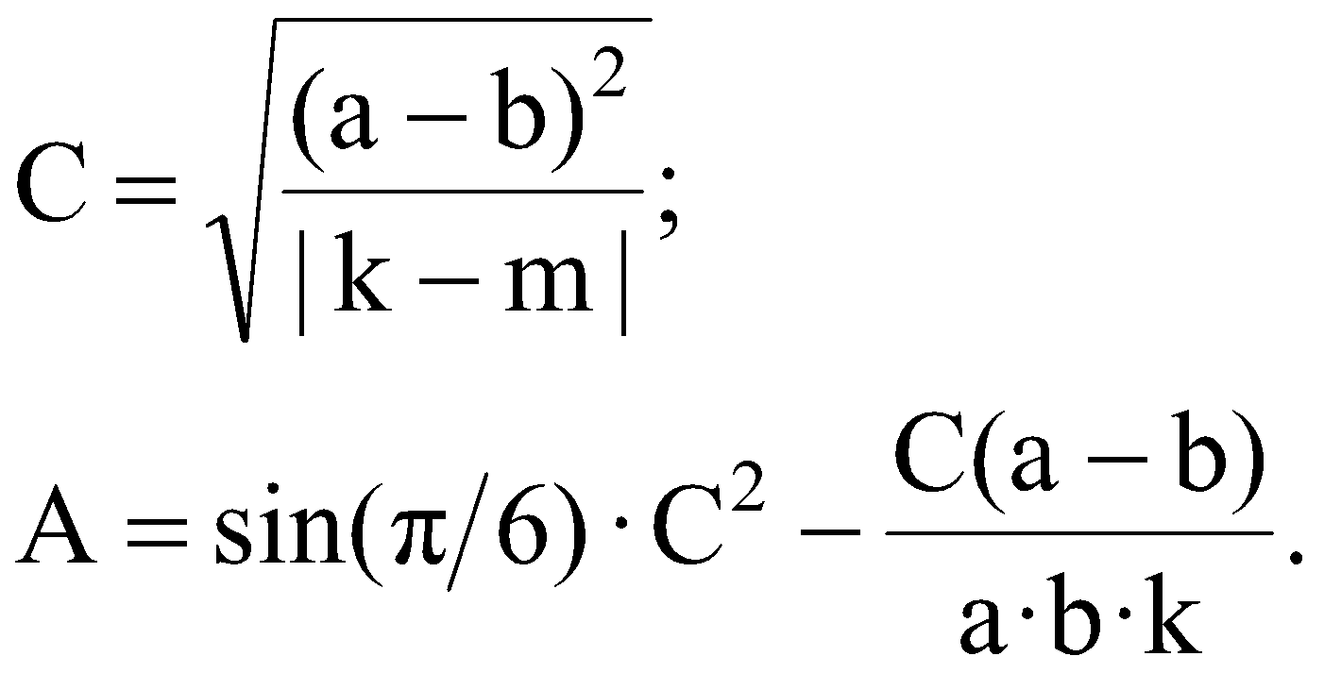
Задание 1.
Даны a, b, k, m.
Определить:

Slide 25
Задание 1. (Исходный код)
# Линейная программа
a = int(input("Введите a = "))
b = int(input("Введите b = "))
k = int(input("Введите k = "))
m = int(input("Введите m = "))
from math import *
C = sqrt((a-b)**2/abs(k-m))
A = sin(pi/6)*C**2-C*(a-b)/(a*b*k)
print("C = ", C)
print("A = ", A)
input("\n\nНажмите Enter чтобы выйти.")

